Slide 1
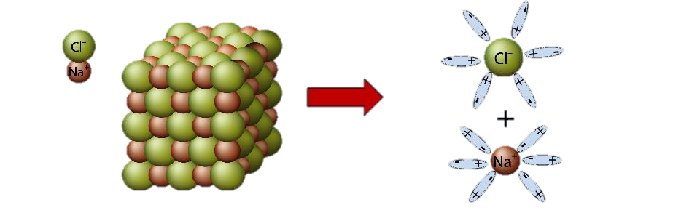
Теория электролитической диссоциации
(ТЭД)

Slide 2
Электролиты – это вещества, растворы и расплавы которых проводят электрический ток.
Электрический ток – это упорядоченное движение заряженных частиц под действием электрического поля. Таким образом, в растворах или расплавах электролитов есть заряженные частицы. В растворах электролитов, как правило, электрическая проводимость обусловлена наличием ионов.

Slide 3
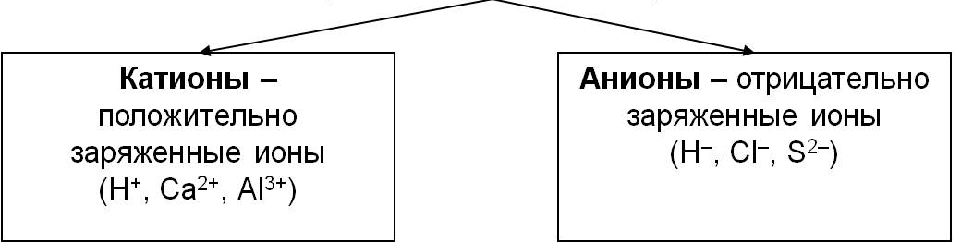
Ионы – это заряженные частицы (атомы или группы атомов). Разделяют положительно заряженные ионы (катионы) и отрицательно заряженные ионы (анионы).

Slide 4
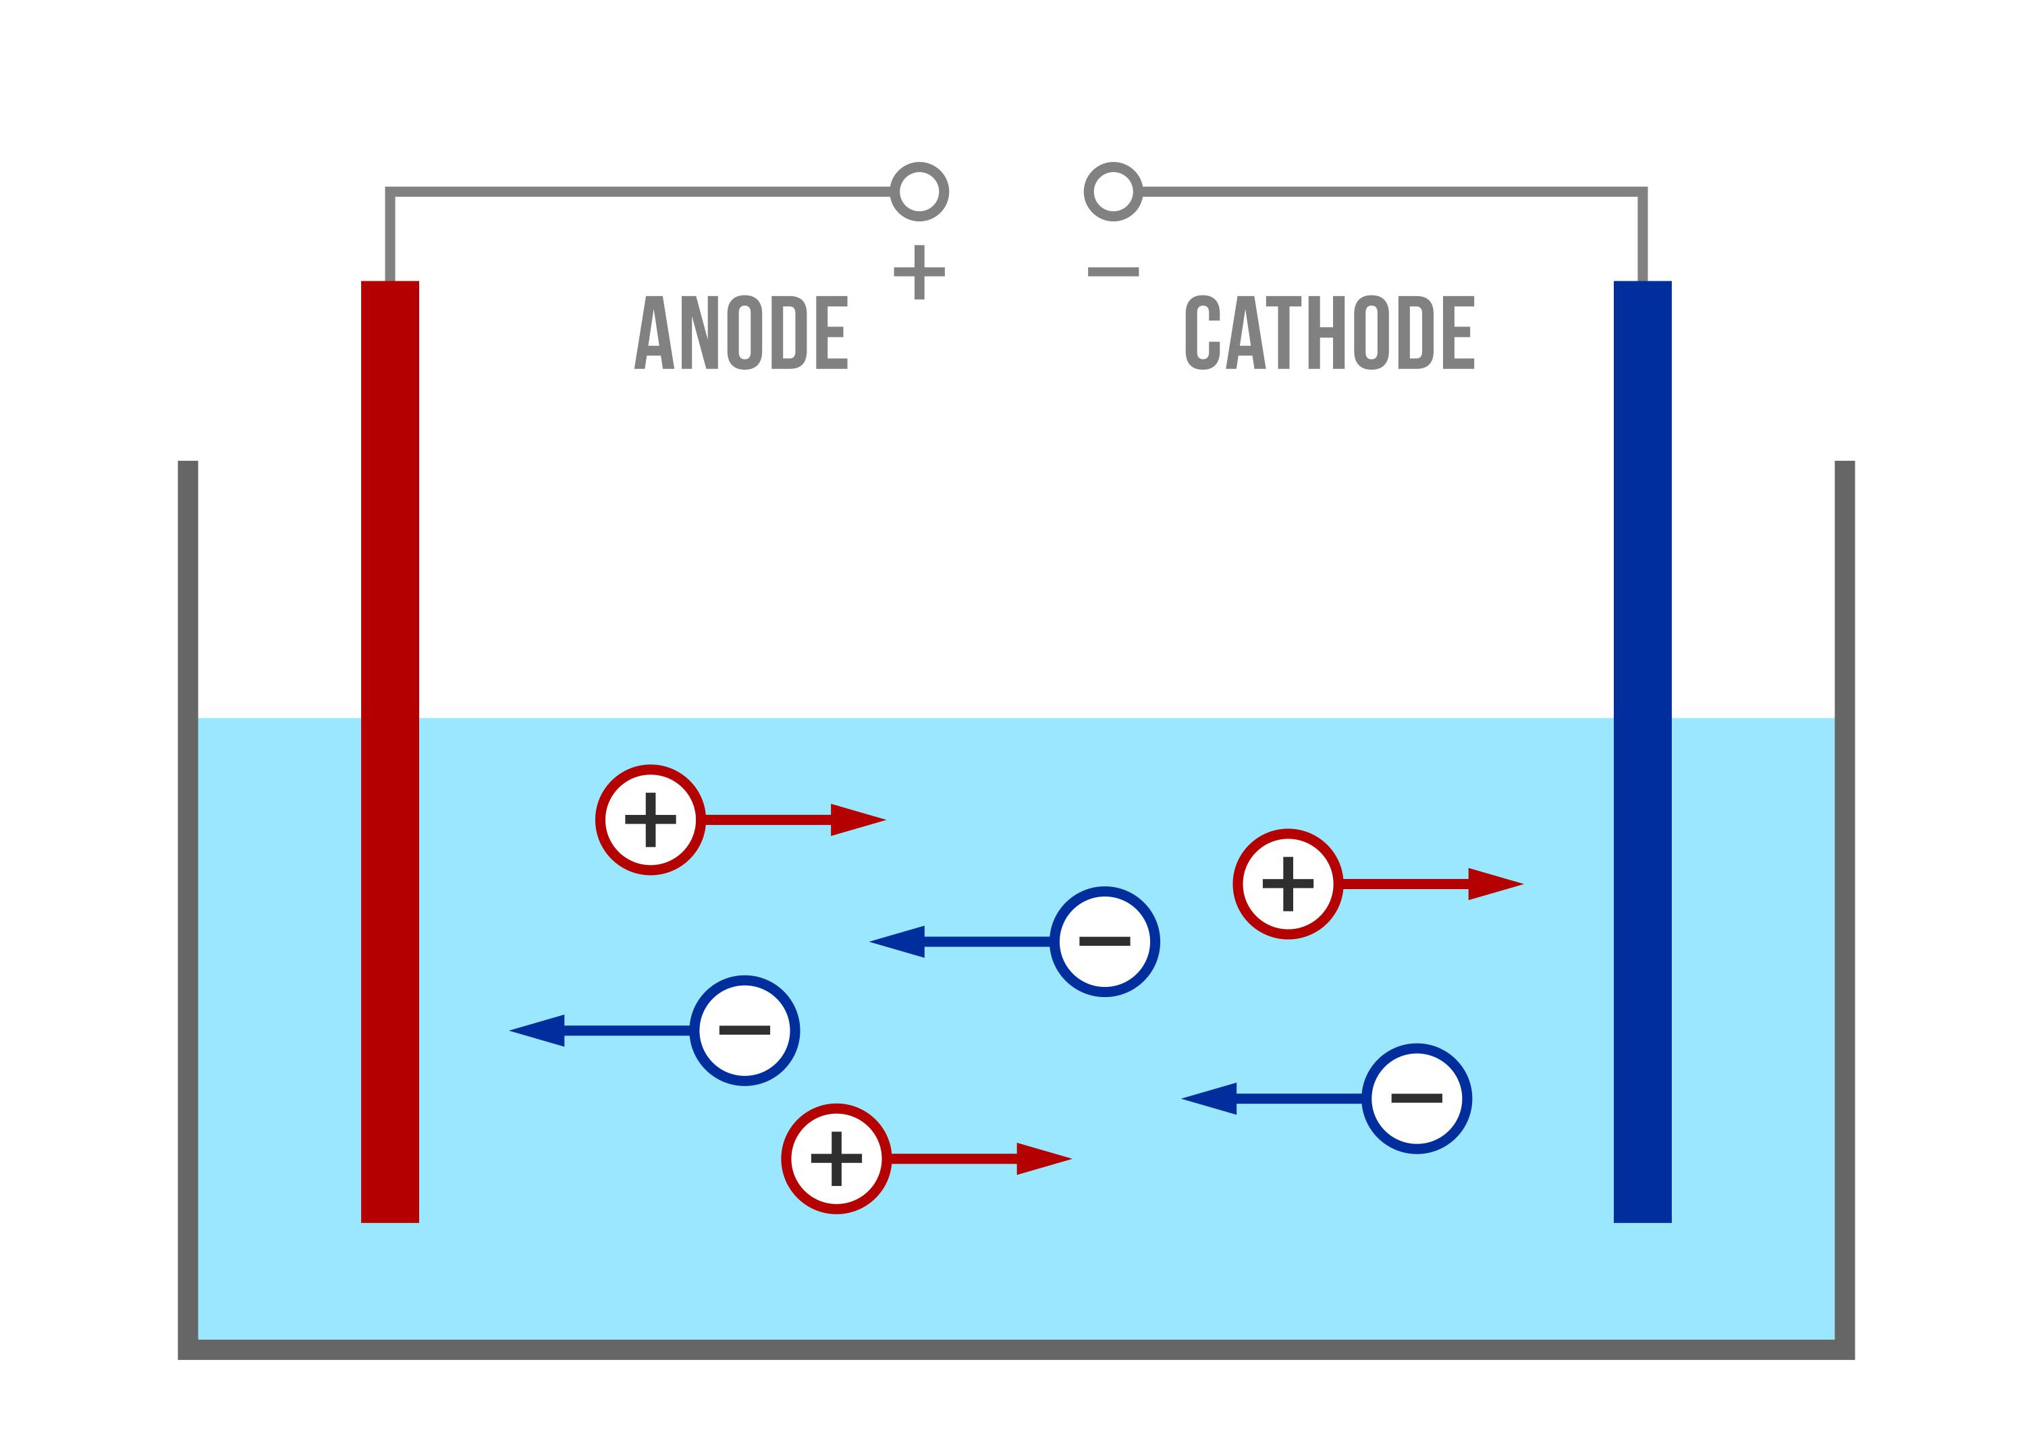

Slide 5
Электролитическая диссоциация — это процесс распада электролита на ионы при его растворении или плавлении.
Электролиты
Неэлектролиты
Сильные
Слабые

Slide 6
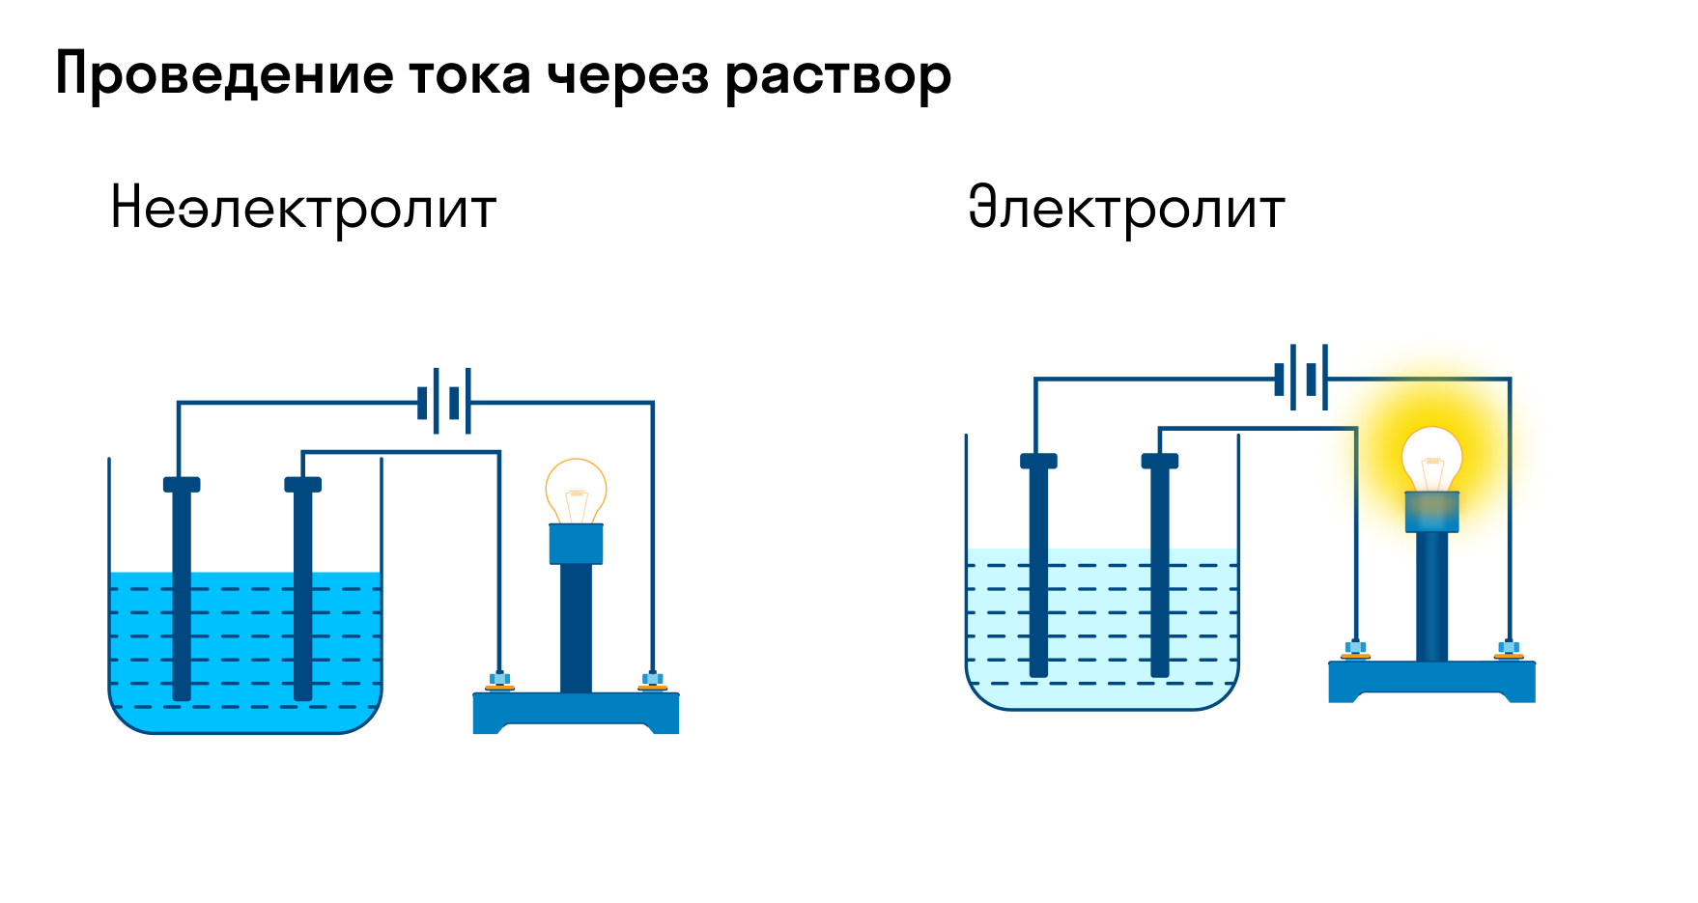

Slide 7
Степень диссоциации — это отношение числа продиссоциировавших (распавшихся) молекул к общему числу молекул электролита. Т.е., какая доля молекул исходного вещества распадается в растворе или расплаве на ионы.
α=N_{продисс}/N_{исх}, где:
N_{продисс} — это число продиссоциировавших молекул,
N_{исх} — это исходное число молекул.
По степени диссоциации электролиты делят на делят на сильные и слабые.

Slide 8
Электролиты
Соли
Кислоты
Щёлочи
Сильные электролиты (α≈1):
1. Все растворимые соли 2. Сильные кислоты: HCl, HI, HBr, HNO₃, H₂SO₄ (по первой ступени), HClO₄ и др.;
3. Щелочи: NaOH, KOH, LiOH, RbOH, CsOH; Ca(OH)₂, Sr(OH)₂, Ba(OH)₂.
При контакте с водой или другими растворителями диссоциации подвержены все вещества с ионной связью. Также распадаться на ионы могут вещества с ковалентной полярной связью, которая под действием воды переходит в ионную, а после разрушается

Slide 9
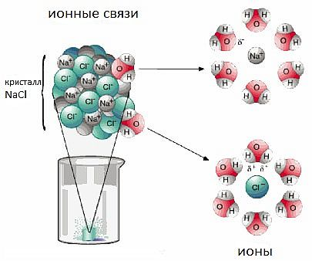

Slide 10
Слабые электролиты (α<1):
1. Слабые кислоты, в т.ч. органические;
2. Нерастворимые основания и гидроксид аммония NH₄OH;
3. Нерастворимые и некоторые малорастворимые соли (в зависимости от растворимости).
Неэлектролиты:
1. Оксиды, не взаимодействующие с водой (взаимодействующие с водой оксиды при растворении в воде вступают в химическую реакцию с образованием гидроксидов);
2. Простые вещества;
3. Большинство органических веществ со слабополярными или неполярными связями (альдегиды, кетоны, углеводороды и т.д.)

Slide 11
Сильные электролиты диссоциируют полностью (в насыщенных растворах), в одну ступень, все молекулы распадаются на ионы, практически необратимо.
Na₃PO₄ → 3Na⁺ +PO₄³⁻
NH₄Cr(SO₄)₂ → NH₄⁺ + Cr³⁺ + 2SO₄^{2–}

Slide 12
Диссоциация слабых электролитов: многоосновных кислот и многокислотных оснований происходит ступенчато и обратимо.
H₂CO₃ ↔ H⁺ + HCO₃–
HCO₃– ↔ H⁺ + CO₃^{2–}
Mg(OH)₂ ⇄ Mg(OH) + OH–
Mg(OH)⁺ ⇄ Mg²⁺ + OH–

Slide 13
Основные положения теории электролитической диссоциации(ТЭД):
1. При растворении в воде электролиты диссоциируют (распадаются) на ионы.
2. Причина диссоциации электролита в воде – это его гидратация, т.е. взаимодействие с молекулами воды и разрыв химической связи в нем.
3. Под действием внешнего электрического поля положительно заряженные ионы двигаются к положительно заряженному электроду — катоду, их называют катионами. Отрицательно заряженные электроны двигаются к отрицательному электроду – аноду. Их называют анионами.

Slide 14
4. Электролитическая диссоциация происходит обратимо для слабых электролитов, и практически необратимо для сильных электролитов.
5. Электролиты могут в разной степени диссоциировать на ионы — в зависимости от внешних условий, концентрации и природы электролита.
6. Химические свойства ионов отличаются от свойств простых веществ. Химические свойства растворов электролитов определяются свойствами тех ионов, которые из него образуются при диссоциации.

Slide 15
Задания:
1) напишите уравнение электролитической диссоциации следующих соединений: MgCl₂, K₂SO₄,HCl, Ca(OH)₂
2) Напишите уравнения электролитической диссоциации по 1-й стадии многоосновных кислот, слабых и амфотерных гидроксидов: H₂SO₄, H₃PO₄, Mg(OH)₂, Al(OH)₃

